Slide 1
THEME : Détection de Spams SMS avec Machine Learning
Réalisé par :
Mohamed Lemine Abdallahi Tah

Slide 2
PLAN
02
03
04
05
06
01
Introduction
Présentation du dataset
Prétraitement des données
Analyse exploratoire(eda)
Modélisation & Évaluation
Conclustion

Slide 3
01.
Introduction

Slide 4

Introduction general
Depuis l’explosion de l’usage des téléphones portables, les messages SMS sont devenus un moyen de communication quotidien. Cependant, cette popularité a aussi donné naissance à une augmentation significative des messages indésirables, appelés spams.
Les spams SMS peuvent :
contenir des publicités non sollicitées
chercher à arnaquer les utilisateurs
propager des liens malveillants.
Face à ce phénomène, il est essentiel de développer des systèmes automatisés capables de détecter les spams SMS pour protéger les utilisateurs.
Ce projet vise à construire un modèle de Machine Learning permettant de classifier les messages comme "spam" ou "ham" , en se basant sur leur contenu textuel.

Slide 5
02.
Présentation du dataset

Slide 6
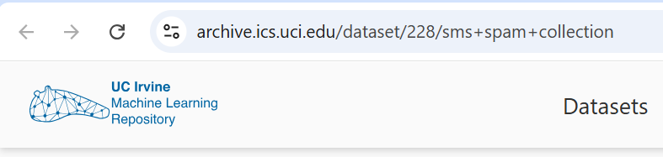
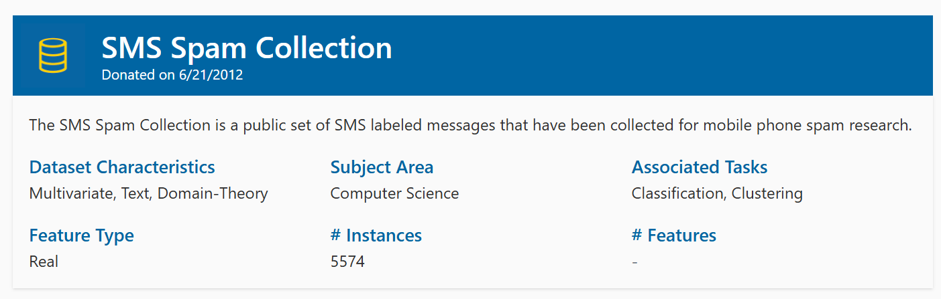
📊 Présentation du jeu de données
Nom : SMS Spam Collection
Source : UCI Machine Learning Repository
Taille : 5 572 messages SMS
Colonnes :
label : indique si le message est spam ou ham (non spam)
Message : le texte du SMS
Objectif : entraîner un modèle pour prédire automatiquement si un message est spam ou non

Slide 7
03.
Prétraitement des données

Slide 8
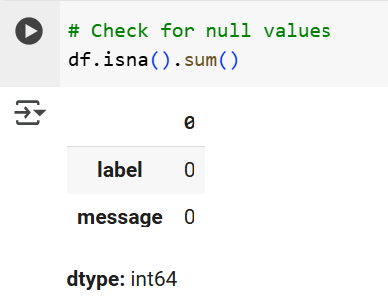
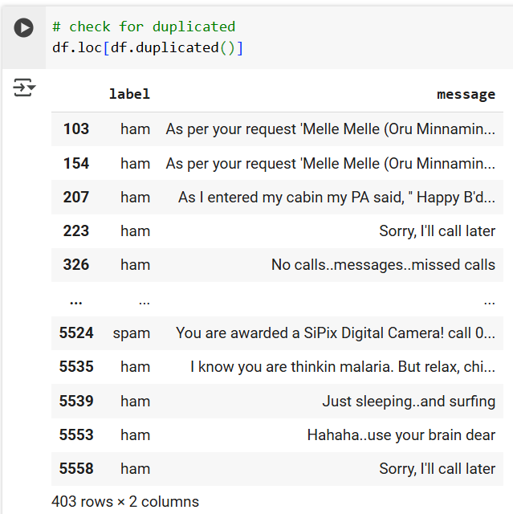
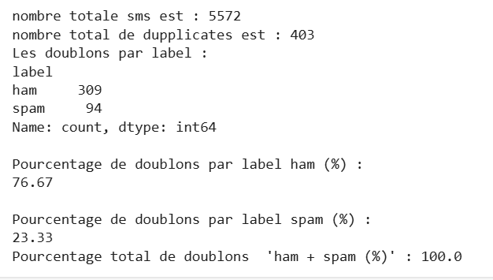
Vérification des valeurs nulles
Vérification des doublons
Gestion des doublons
La vérification confirme l’absence de valeurs nulles dans le jeu de données.
Après vérification, 403 lignes sont identifiées comme doublons, représentant 7,2 % des données.
J’ai choisi de ne pas supprimer les doublons, car cela pourrait affecter l’intégrité des données.

Slide 9
04
Analyse exploratoire(eda)

Slide 10
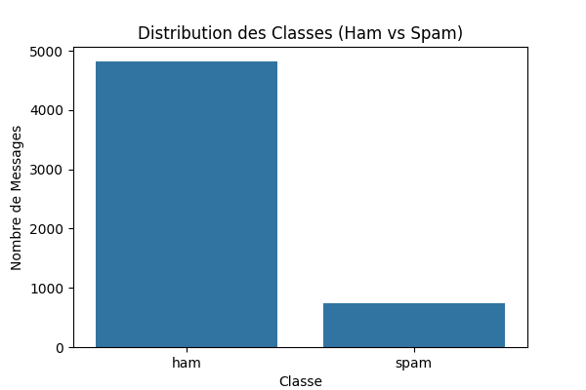
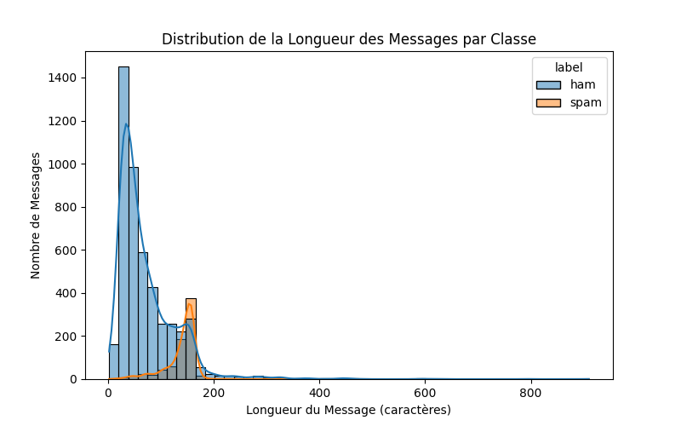
Distribution des Classes (Ham vs Spam)
Distribution de la Longueur des Messages par Classe
📊 Observations :
Ham : La majorité des messages sont courts (0-100 caractères), avec un pic autour de 20-40 caractères. La distribution est asymétrique à droite, avec quelques messages rares dépassant 800 caractères.
Spam : Les messages sont généralement courts mais plus longs que les ham, avec un pic notable autour de 150 caractères, probablement dû à des contenus commerciaux ou persuasifs.
🧠 Interprétation Générale :
Les messages spam sont en moyenne plus longs que les messages ham.
La longueur du message peut donc être un bon indicateur pour différencier un message spam d’un message non-spam.
Le graphique montre un déséquilibre significatif, avec environ 4500 messages ham contre 1000 messages spam. Cela représente environ 82 % de ham et 18 % de spam, soulignant la nécessité de gérer ce déséquilibre dans le modèle.
Le graphique montre un déséquilibre significatif, avec environ 4500 messages `ham` contre 1000 messages `spam`. Cela représente environ 82 % de `ham` et 18 % de `spam`, soulignant la nécessité de gérer ce déséquilibre dans le modèle.

Slide 11
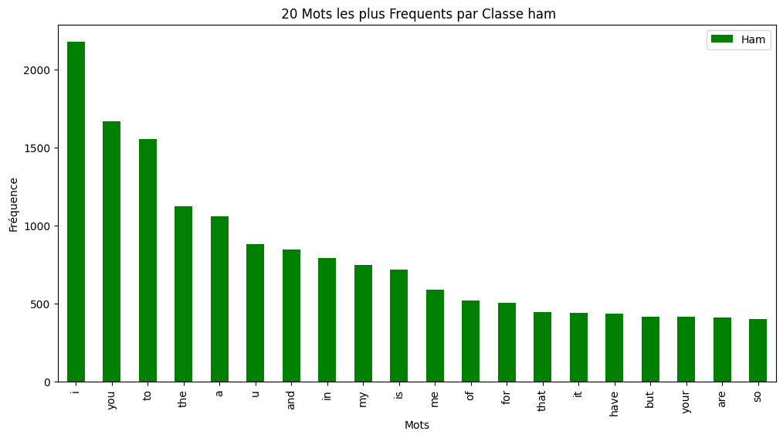
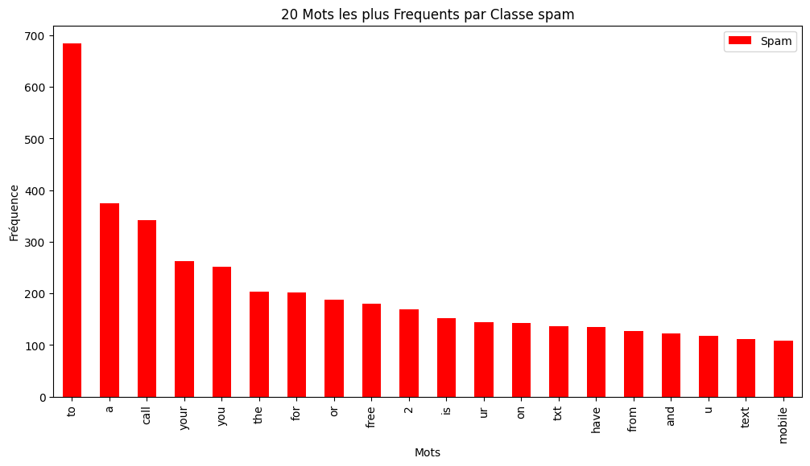
Distribution top mots (Ham)
Les mots les plus fréquents sont principalement des pronoms personnels et des mots fonctionnels : "i", "you", "to", "the", "a", "my", etc.
Cela reflète une communication personnelle et naturelle, souvent entre individus, avec une forte présence du pronom "I" (plus de 2000 occurrences)
Distribution top mots (Spam)
On remarque la prédominance de mots liés à l’action commerciale ou à la sollicitation : "call", "free", "mobile", "text", "claim", etc.
Le mot "to" est également très fréquent, mais dans un contexte probablement plus directif ou impératif.
La présence de chiffres ("2", "16") et de mots comme "txt" ou "ur" indique aussi un usage raccourci ou codé, typique des SMS promotionnels.
Conclusion : La distribution des mots confirme des différences nettes entre les deux classes. Cette analyse lexicale peut alimenter la construction de features (caractéristiques) pertinentes pour un modèle de classification anti-spam.

Slide 12
Modélisation & Évaluation

Slide 13

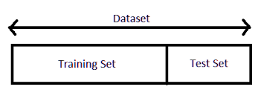
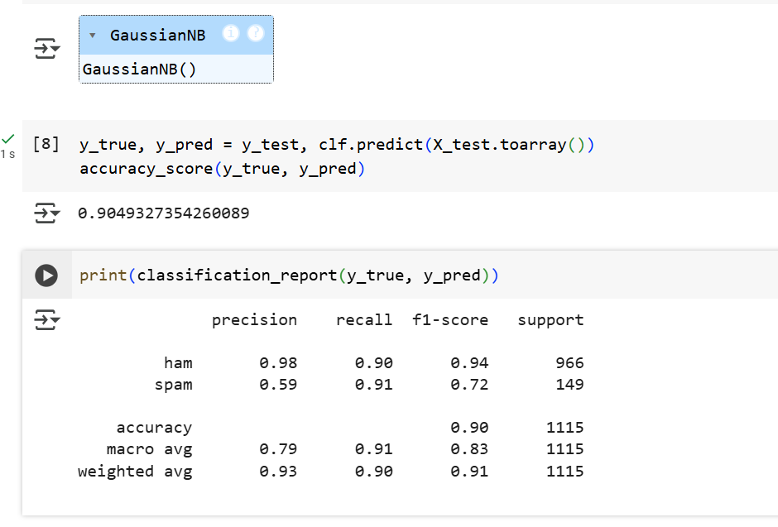
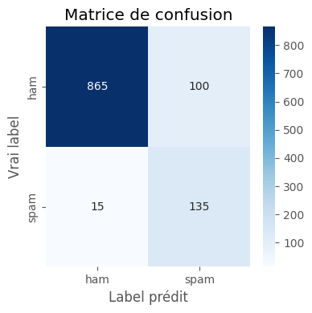
Préparation des Données
Étapes :
Un modèle de machine learning ne peut traiter que des nombres, donc nous devons convertir notre texte en nombres à l'aide du TfidfVectorizer.
nous allons diviser le jeu de données en un ensemble d'entraînement (train ) et un ensemble de test (test ). Pour l'ensemble d'entraînement, nous prendrons 80 % des données du jeu de données, et nous les utiliserons pour entraîner le modèle. Le reste du jeu de données (20 %) sera utilisé pour tester le modèle.
Ensuite, nous allons entraîner un modèle en utilisant le classificateur Naive Bayes gaussien de scikit-learn. C’est un bon algorithme pour la classification de textes.
Le modèle est performant, surtout pour détecter les "ham", mais des améliorations sont possibles pour réduire les faux positifs dans la détection des spams.

Slide 14
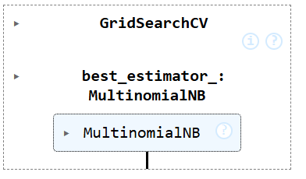
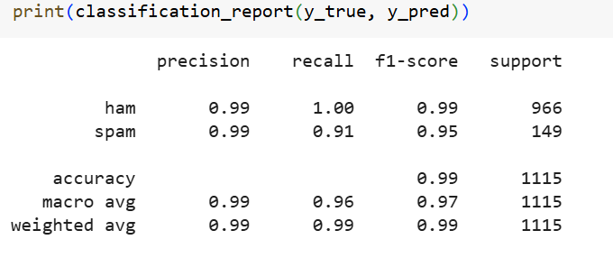
Amélioration du Modèle avec Grid Search
Modèles testés dans ce projet
Dans ce projet de classification des SMS nous avons utilisé trois algorithmes de machine learning : Régression Logistique (LogisticRegression)
Naive Bayes (GaussianNB , MultinomialNB)
K plus proches voisins (KNeighborsClassifier)
Chaque modèle a été entraîné sur des messages vectorisés avec TF-IDF, puis évalué avec des métriques standards.
L’utilisation de Grid Search avec MultinomialNB a permis une optimisation efficace du modèle, en réduisant les erreurs tout en maintenant une excellente détection du spam.
Conclusion :
Le modèle Naive Bayes donne les meilleurs résultats, surtout pour sa rapidité et sa simplicité. Accuracy : 98.74 %
La régression logistique reste un bon choix, grâce à sa capacité à gérer des données textuelles vectorisées (TF-IDF) . Accuracy : 97.96 %
Le modèle KNN est moins adapté dans ce contexte, probablement en raison de la nature des données textuelles (forte dimensionnalité). Accuracy : 92.83 %

Slide 15


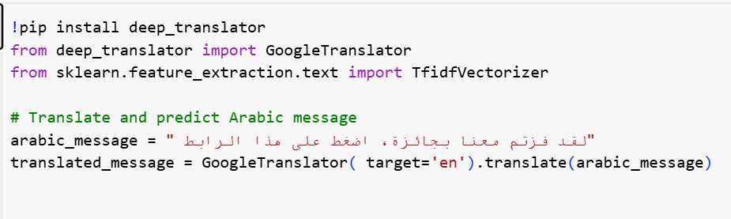
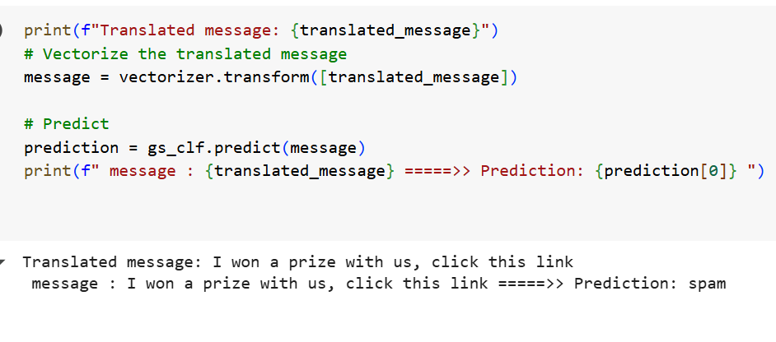
Traduction vers l’anglais
Pour tester la robustesse de mon modèle, j’ai rédigé mes propres SMS , puis je les ai traduits automatiquement en anglais avant de les soumettre au modèle.
Pourquoi cette étape ?
Le modèle a été entraîné sur un dataset en anglais.La traduction permet de garantir la compatibilité linguistique entre les SMS de test et les données d’entraînement.

Slide 16
CONCLUSION

Slide 17
Merci pour votre attention.

